Slide 1
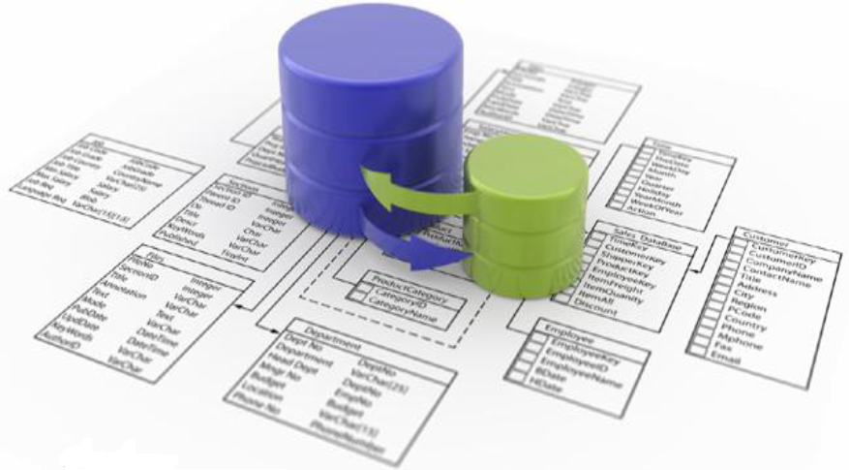
Modelagem
Modelagem – Aula 24
Prof.: Miguel Matiolla

Slide 2
Hora da atividade :) Empresa TchêUber
Desafío
1 – Uma empresa do seguimento de transportes (TchêUber), necessita de um sistema, para registro de seus motoristas, seus veículos, mecânicos e solicitações de serviços mecânicos.
2 – Os dados necessários do motorista são: nome completo do motorista, categoria da carteira do motorista, número da carteira do motorista, CPF, endereço, cidade, estado e número do celular.
3 – Os dados necessários dos veículos são: dados do motorista, marca, modelo, placa, ano de fabricação, número do chassi e cor.
4 – Os dados necessários do mecânico são: nome completo, endereço, cidade, estado, CPF e celular.
5 – O motorista pode solicitar serviço mecânico quando necessário.
6 – O serviço, deve registrar o número da ordem de serviço, data da solicitação, data do problema, nome do veículo, nome do motorista, placa do veículo e descrição do problema.

Slide 3
PROJETO TchêUber
1° PARTE DO PROJETO - CRIAÇÃO
PROJETAR O DIAGRAMA, MODIFICANDO OS CAMPOS E ATRIBUTOS
CRIAR O BANCO DE DADOS RELACIONAL;
CRIAR AS TABELAS;
DEFINIR OS ATRIBUTOS DE CADA TABELA E TIPAGEM;
DEFINIR CHAVE PRIMÁRIA DE CADA TABELA E AS CHAVES ESTRANGEIRAS;
Obs: registrar todos os comandos utilizados na atividade

Slide 4
PROJETO TchêUber
2° PARTE DO PROJETO – INSERÇÃO DE DADOS
INSERIR 5 DADOS COMPLETOS EM CADA TABELA DO BANCO;

Slide 5
PROJETO TchêUber
3° PARTE DO PROJETO – SELECIONAR OS DADOS NAS TABELAS QUE TEM RELAÇÃO EM OUTRAS TABELAS
Não mostrar ID das tabelas;
Modificar o nome dos campos, para melhorar a visualização do usuário;

Slide 6
PROJETO TchêUber
REGRAS DA ATIVIDADE
A ATIVIDADE DEVE SER REALIZADA EM MODO CÓDIGO (NÃO UTILIZAR A INTERFACE);
SALVAR OS CÓDIGOS UTILIZADOS EM UM BLOCO DE NOTAS OU WORD;
PODE CONSULTAR OS MATERIAIS DISPONIBILIZADOS EM AULA;
A ATIVIDADE PODE SER REALIZADA EM INDIVIDUAL;
CHAMAR PROFESSOR APÓS FINALIZAR ATIVIDADE.

Slide 7
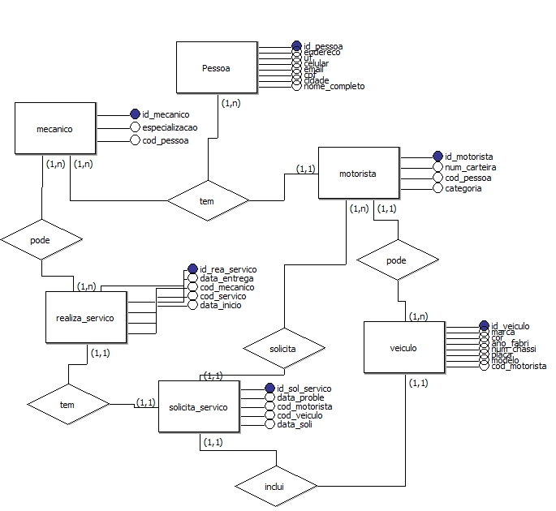
PROJETO TchêUber

Slide 8
PROJETO TchêUber
CREATE DATABASE tcheuber;
USE tcheuber;

Slide 9
PROJETO TchêUber
CREATE TABLE pessoa (
id_pessoa int PRIMARY KEY AUTO_INCREMENT,
endereco varchar(50) NOT NULL,
cidade varchar(50) NOT NULL,
estado char(2) NOT NULL,
cpf varchar(11) NOT NULL,
celular varchar(11) NOT NULL,
num_carteira varchar(11) NOT NULL
)ENGINE=INNODB DEFAULT CHARSET=UTF8;

Slide 10
PROJETO TchêUber
CREATE TABLE motorista (
id_motorista int PRIMARY KEY AUTO_INCREMENT,
categoria char(3) NOT NULL,
num_carteira varchar(11) NOT NULL,
cod_pessoa int NOT NULL,
FOREIGN KEY (cod_pessoa) REFERENCES pessoa (id_pessoa)
)ENGINE=INNODB DEFAULT CHARSET=UTF8;

Slide 11
PROJETO TchêUber
CREATE TABLE mecanico (
id_mecanico int PRIMARY KEY AUTO_INCREMENT,
cod_pessoa int NOT NULL,
FOREIGN KEY (cod_pessoa) REFERENCES pessoa (id_pessoa)
)ENGINE=INNODB DEFAULT CHARSET=UTF8;

Slide 12
PROJETO TchêUber
CREATE TABLE veiculo (
id_veiculo int PRIMARY KEY AUTO_INCREMENT,
cod_motorista int NOT NULL,
marca varchar(30) NOT NULL,
modelo varchar(30) NOT NULL,
cor varchar(30) NOT NULL,
placa varchar(10) NOT NULL,
ano_fabri int(4) NOT NULL,
num_chassi varchar(20) NOT NULL,
FOREIGN KEY (cod_motorista) REFERENCES motorista (id_motorista)
)ENGINE=INNODB DEFAULT CHARSET=UTF8;

Slide 13
PROJETO TchêUber
CREATE TABLE solicita_servico (
id_sol_servico int PRIMARY KEY AUTO_INCREMENT,
data_soli date NOT NULL,
data_proble date NOT NULL,
cod_veiculo int NOT NULL,
cod_motorista int NOT NULL,
descricao text(140) NOT NULL,
FOREIGN KEY (cod_veiculo) REFERENCES veiculo (id_veiculo),
FOREIGN KEY (cod_motorista) REFERENCES motorista (id_motorista)
)ENGINE=INNODB DEFAULT CHARSET=UTF8;

Slide 14
PROJETO TchêUber
CREATE TABLE realiza_servico (
id_rea_servico int PRIMARY KEY AUTO_INCREMENT,
data_inicio date NOT NULL,
data_entrega date NOT NULL,
cod_servico int NOT NULL,
cod_mecanico int NOT NULL,
descricao text(140) NOT NULL,
FOREIGN KEY (cod_servico) REFERENCES solicita_servico (id_sol_servico),
FOREIGN KEY (cod_mecanico) REFERENCES mecanico (id_mecanico)
)ENGINE=INNODB DEFAULT CHARSET=UTF8;

